Slide 1
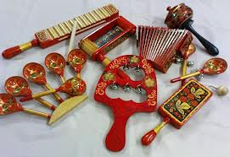
Русские народные ударные деревянные музыкальные инструменты

Slide 2
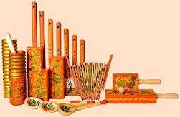
Давным-давно жили талантливые люди, которые умели многое делать: и вырастить урожай, и дом построить, и сделать “музыкальное орудие”, и сыграть на нём. Профессионалы, работа которых заключалась только в изготовлении музыкальных инструментов, появились далеко не сразу. А раз музыкальные инструменты делал народ, поэтому и название они получили народные. Самую древнюю группу инструментов, где звук возникает от удара, называют ударной. Использование этих инструментов родственно хлопанью в ладоши, притопыванию.
Звук этих инструментов зависит
от их конструкции и от материала,
из которого они сделаны. Бывают деревянные музыкальные
инструменты.

Slide 3
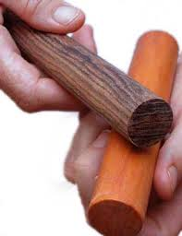
Ударные инструменты возникли ещё у первобытных людей, которые стали сопровождать свои пляски ритмичными ударами камней и палок друг о друга.
В наше время ударные инструменты используются в различных оркестрах: они подчёркивают ритм музыки, используются с целью звукоподражания, например, для изображения грома, ливня и т.д.
Первый и самый древний из ударных инструментов – деревянные палочки . Палочками можно
отстукивать разный ритм.

Slide 4
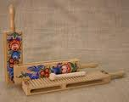
Рубель
использовался в повседневной
жизни крестьян: в прежние
времена, когда утюгов не было,
бельё гладили, накручивая
его во влажном состоянии на
скалку и затем долго утрамбовывали рубелем. Возможно, что кто – то когда – то случайно провёл по его зубцам другим упругим инструментом и получился искристый каскад звуков, похожий на тот, который мы извлекаем палкой из досок забора. На рубеле играют деревянной палочкой. Отличие музыкального рубеля от бытового в том, что музыкальный рубель пустотелый, и звучит более громко и гулко. Если бы рубель был цельным, то звук был бы намного глуше.

Slide 5
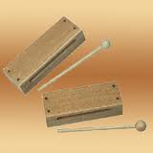
Коробочка
– это очень скромный,
но важный инструмент
русского народного оркестра
Это небольшой, продолговатый
, тщательно обструганный
и даже отшлифованный со всех сторон деревянный кленовый или берёзовый брусок с небольшой полостью под верхней частью корпуса, которая служит резонатором. Звук извлекают барабанными или ксилофонными палочками. Коробочкой подчёркивают отдельные ритмические точки, имитирующие цоканье копыт.

Slide 6
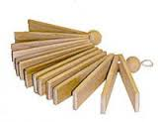
Трещотка
– старый русский народный
инструмент, заменяющий
хлопки в ладоши. Состоит он из сухих тонких пластинок, которые нанизаны на шнур или ремешок и отделены одна от другой узкими планками. Пластинки для трещоток делают из дуба, ореха или клёна. Играющий на трещотках держит инструмент на уровне груди, руками держит шнур за концы и, манипулируя кистями рук, ударяя ими то одновременно, то порознь, извлекает звонкие и сухие звуки в различных ритмах .

Slide 7
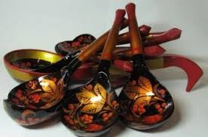
Ложки
– это ударный деревянный
самозвучащий музыкальный инструмент.
Есть народные мастера, которые изготавливают именно деревянные музыкальные ложки из твёрдых пород дерева (ясень, клён, дуб, бук, граб). Их изделия отличаются прочностью и звучностью. Музыкантов, которые играют на ложках, называются ложкарями, они знают много приёмов игры на ложках.

Slide 8
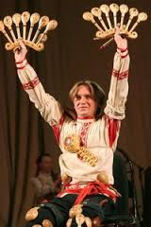
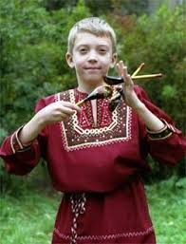
Играют обычно тремя или пятью ложками. Некоторые виртуозы – ложечники закрепляют по нескольку ложек за поясом, в голенищах сапог и успевают пройтись по всем ложкам с такой скоростью, что и взглядом не уследишь. Ловкий ложечник напоминает фокусника или жонглёра, только жонглирует он не предметами, а звуком. Некоторые исполнители навешивают на ложки бубенчики, послушайте, как звучат такие ложки

Slide 9
Отгадайте загадки:
Ребрист, но очень голосист.
Каким музыкальным инструментом можно есть суп?
Деревянные подружки жить не могут друг без дружки. Тонкие как спички весёлые сестрички.
Ой, трещит она, трещит, всех ребяток веселит.
Мы на ней друзья играем, стук копыт изображаем.

